Slide 1
Introducción y motivación
Clase 1. Introducción a la Gestión Pública

Slide 2
Agenda
Introducción
Presentación y sus intereses
Syllabus
Motivación
¿Por qué esto es importante?
Estudio de oficinas postales
Trampas de capacidad
Alcance y capacidad de los estados
Diferencias entre conceptos
Administración pública
Gestión pública y nueva gestión pública
Gestión pública y privada en perspectiva comparada

Slide 3
Agenda
Introducción
Presentación y sus intereses
Syllabus
Motivación
¿Por qué esto es importante?
Estudio de oficinas postales
Trampas de capacidad
Alcance y capacidad de los estados
Diferencias entre conceptos
Administración pública
Gestión pública y nueva gestión pública
Gestión pública y privada en perspectiva comparada

Slide 4
¿Cuál es la importancia de este curso?
Caso: Falla pieza clave para contener el virus: acta interna del Minsal revela graves problemas en la trazabilidad de casos
CIPER Chile, 29 de Mayo 2020

Slide 5
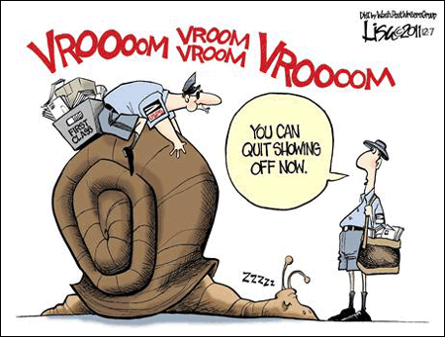
Estudio: Gestión de oficinas postales
¿Cómo medir la capacidad institucional para implementar una política pública estándar?
Se enviaron cartas a 159 países (10 por país). Las direcciones de destino de dichas cartas eran falsas (Chong et al., 2014)
La idea fue medir la efectividad del gobierno contando el retorno de las cartas al remitente original (dentro de 90 días)
¿Resultados?
En países como Finlandia, Noruega, El Salvador y Uruguay,
100% de las cartas retornaron a tiempo
En 25 de 159 países las cartas no retornaron a tiempo
En 16 de 159 países las cartas no llegaron nunca de regreso
(Egipto, Fiji, Honduras)
Source: Lisa Benson (2011)

Slide 6
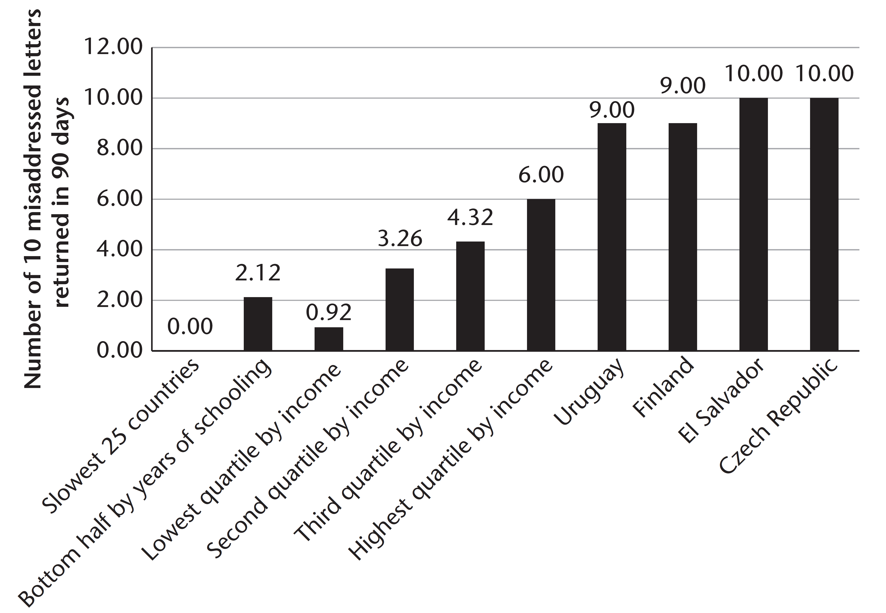
Resultados por país
Chong, La Porta, López‐de‐Silanes & Shleifer (2014)

Slide 7
Trampas de capacidad (1)
We do things “the usual way”, even if this does not work at all. Sometimes the solutions worsen the problem:
“they cannot perform the tasks asked of them and doing the same thing day after day is not improving the situation; indeed, it is usually only making things worse”(p. 10).
Los países son tan social, económica y políticamente desarrollados como su capacidad de implementar políticas públicas
Sin embargo, ¿por qué, pese a la relevancia que tiene, persisten altos niveles de incapacidad para implementar políticas públicas?

Slide 8
Trampas de capacidad (2)
Según Andrews, Pritchett and Woolcock (2017), en general, los problemas no se explican mayoritariamente por el diseño de políticas públicas, sino por la capacidad para implementarlas.
There has been massive intelectual and ideological debate about what governments should do. However, there was less debate about how governments could do what they chose to do—that is, about how to build the capability of the state (p. 14)

Slide 9
Debates sobre la capacidad y el tamaño del Estado
Reformas totalitarias después de la Segunda Guerra Mundial
Respuestas neoliberales durante 1980s y a comienzos de 1990s: Reducción del Estado
Esto fue fuertemente motivado por solicitudes de organismos internacionales como el Fondo Monetario Internacional (IMF) y el Banco Mundial
Esto no resolvió el problema porque no se fortaleció el Estado en las pocas funciones que terminó desarrollando.
Esto es particularmente importante para América Latina

Slide 10
Dos conceptos relacionados pero distintos...
“One of the confusions in our understanding of stateness is the fact that the work “strenght: is often used indiferently to what is here labeled “scope”, and to “strenght” or capacity (Fukuyama, 2004, p.22)
Alcance. Representado por el número de funciones y propósitos que persigue el Estado
Los EE.UU. Tienen un muy limitado alcance en las funciones de su Estado. La pregunta es si tiene o no para hacer lo que democráticamente es mandatado para hacer
Por su parte, México tiene muchos derechos sociales constitucionalmente garantizados. ¿Significa esto que son recibidos?
Capacidad. Capacidad de los estados para diseñar e implementar políticas públicas efectivas, así como también para hacer cumplir las leyes y actual de forma transparente
Índice internacional de eficiencia en salud ubicó a Chile en el octavo puesto
Esperanza de vida que bordea los 81,5 años, con un gasto social relativamente bajo.

Slide 11
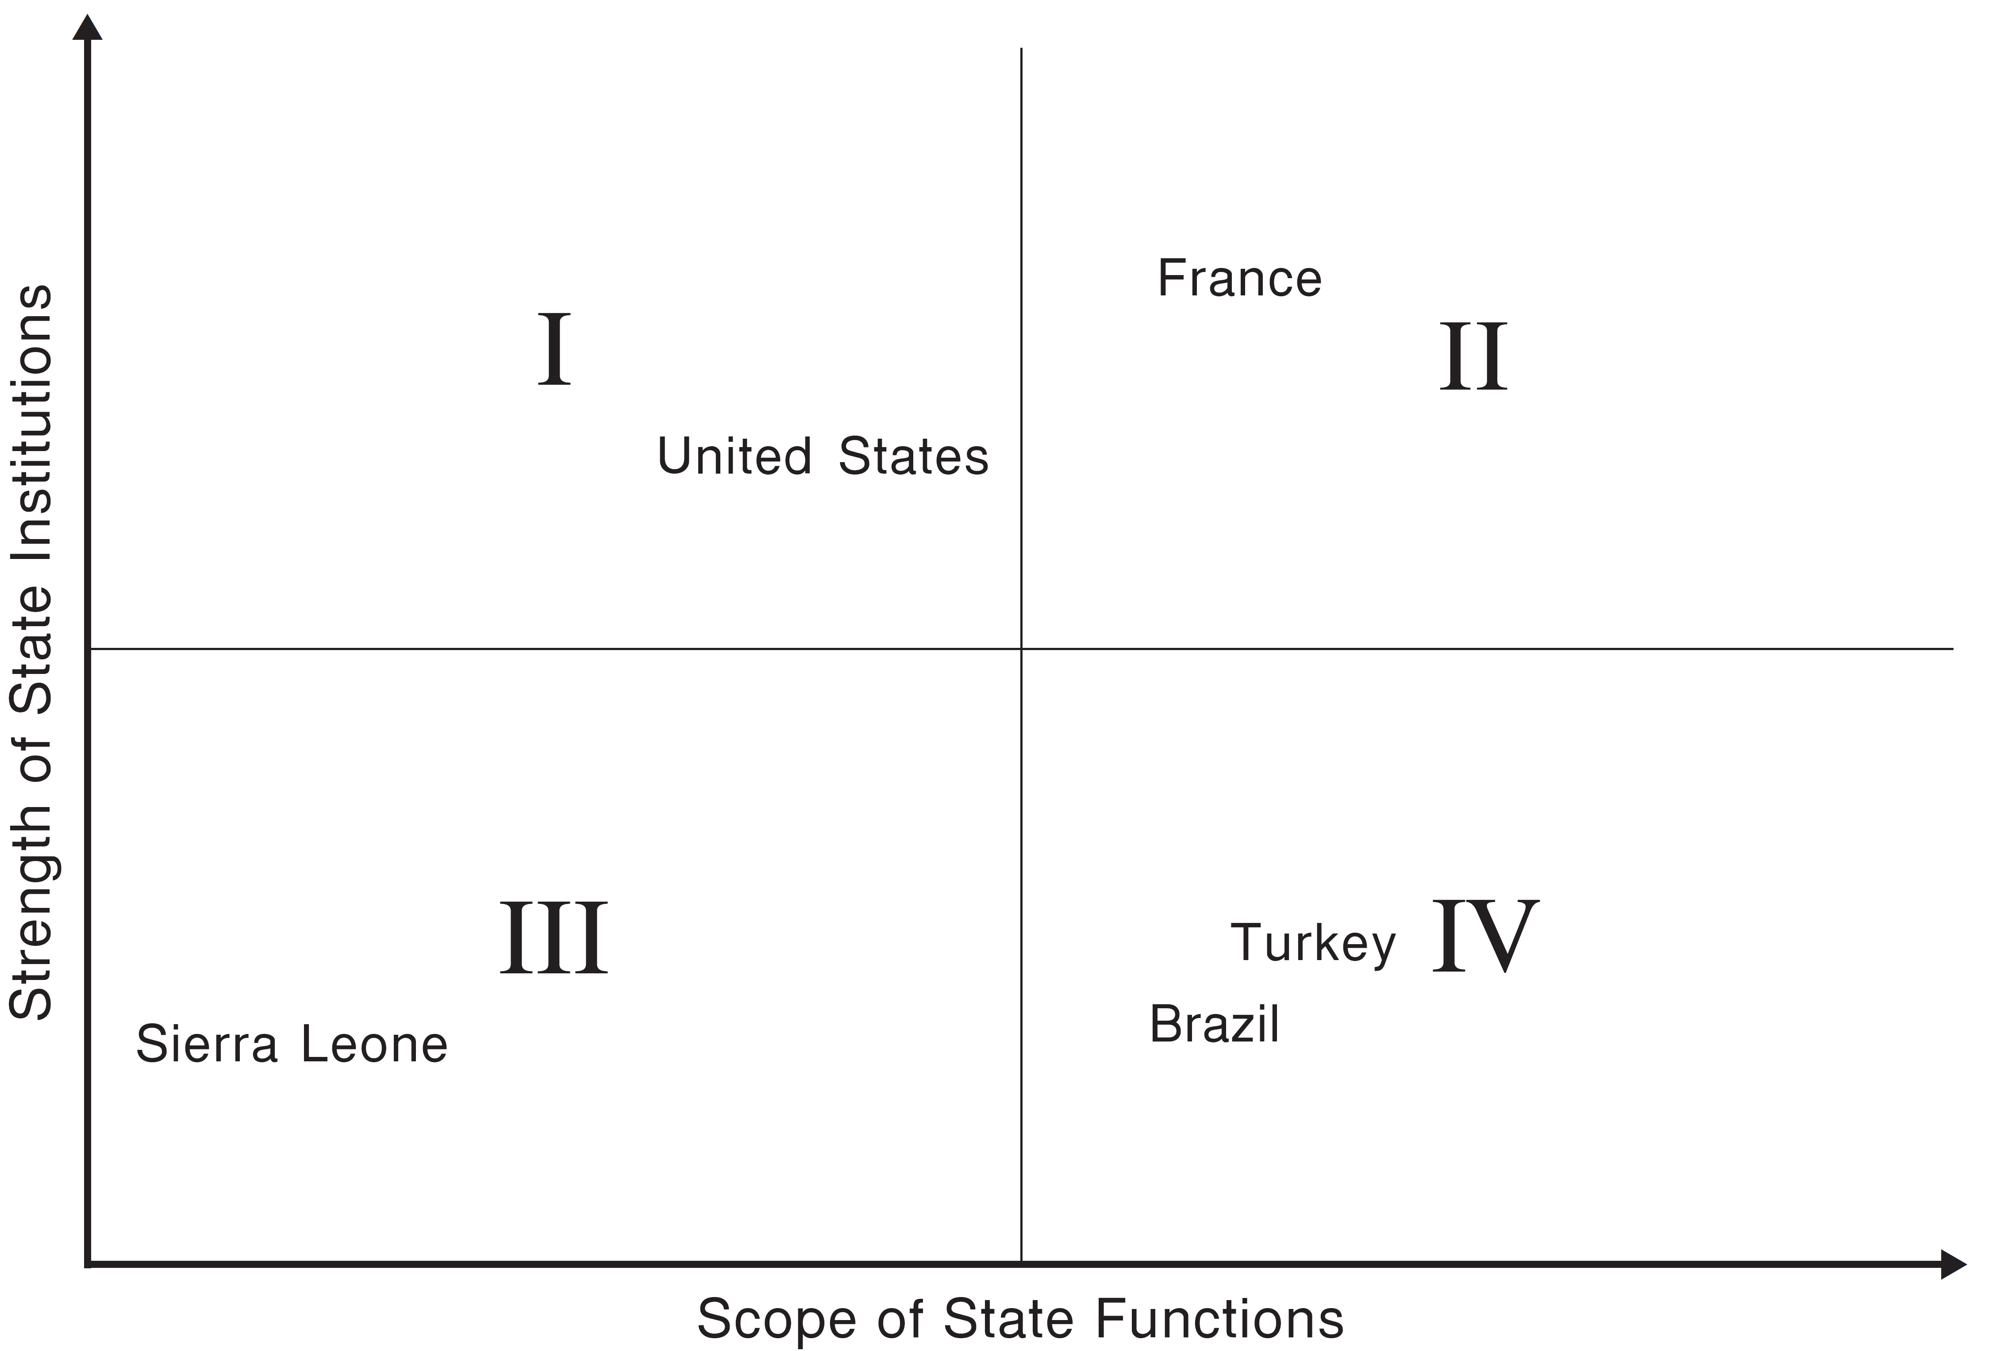
Alcance versus Capacidad
Fukuyama (2004)

Slide 12
Alcance versus Capacidad
¿Dónde estaría Chile en este gráfico?
Fukuyama (2004)

Slide 13
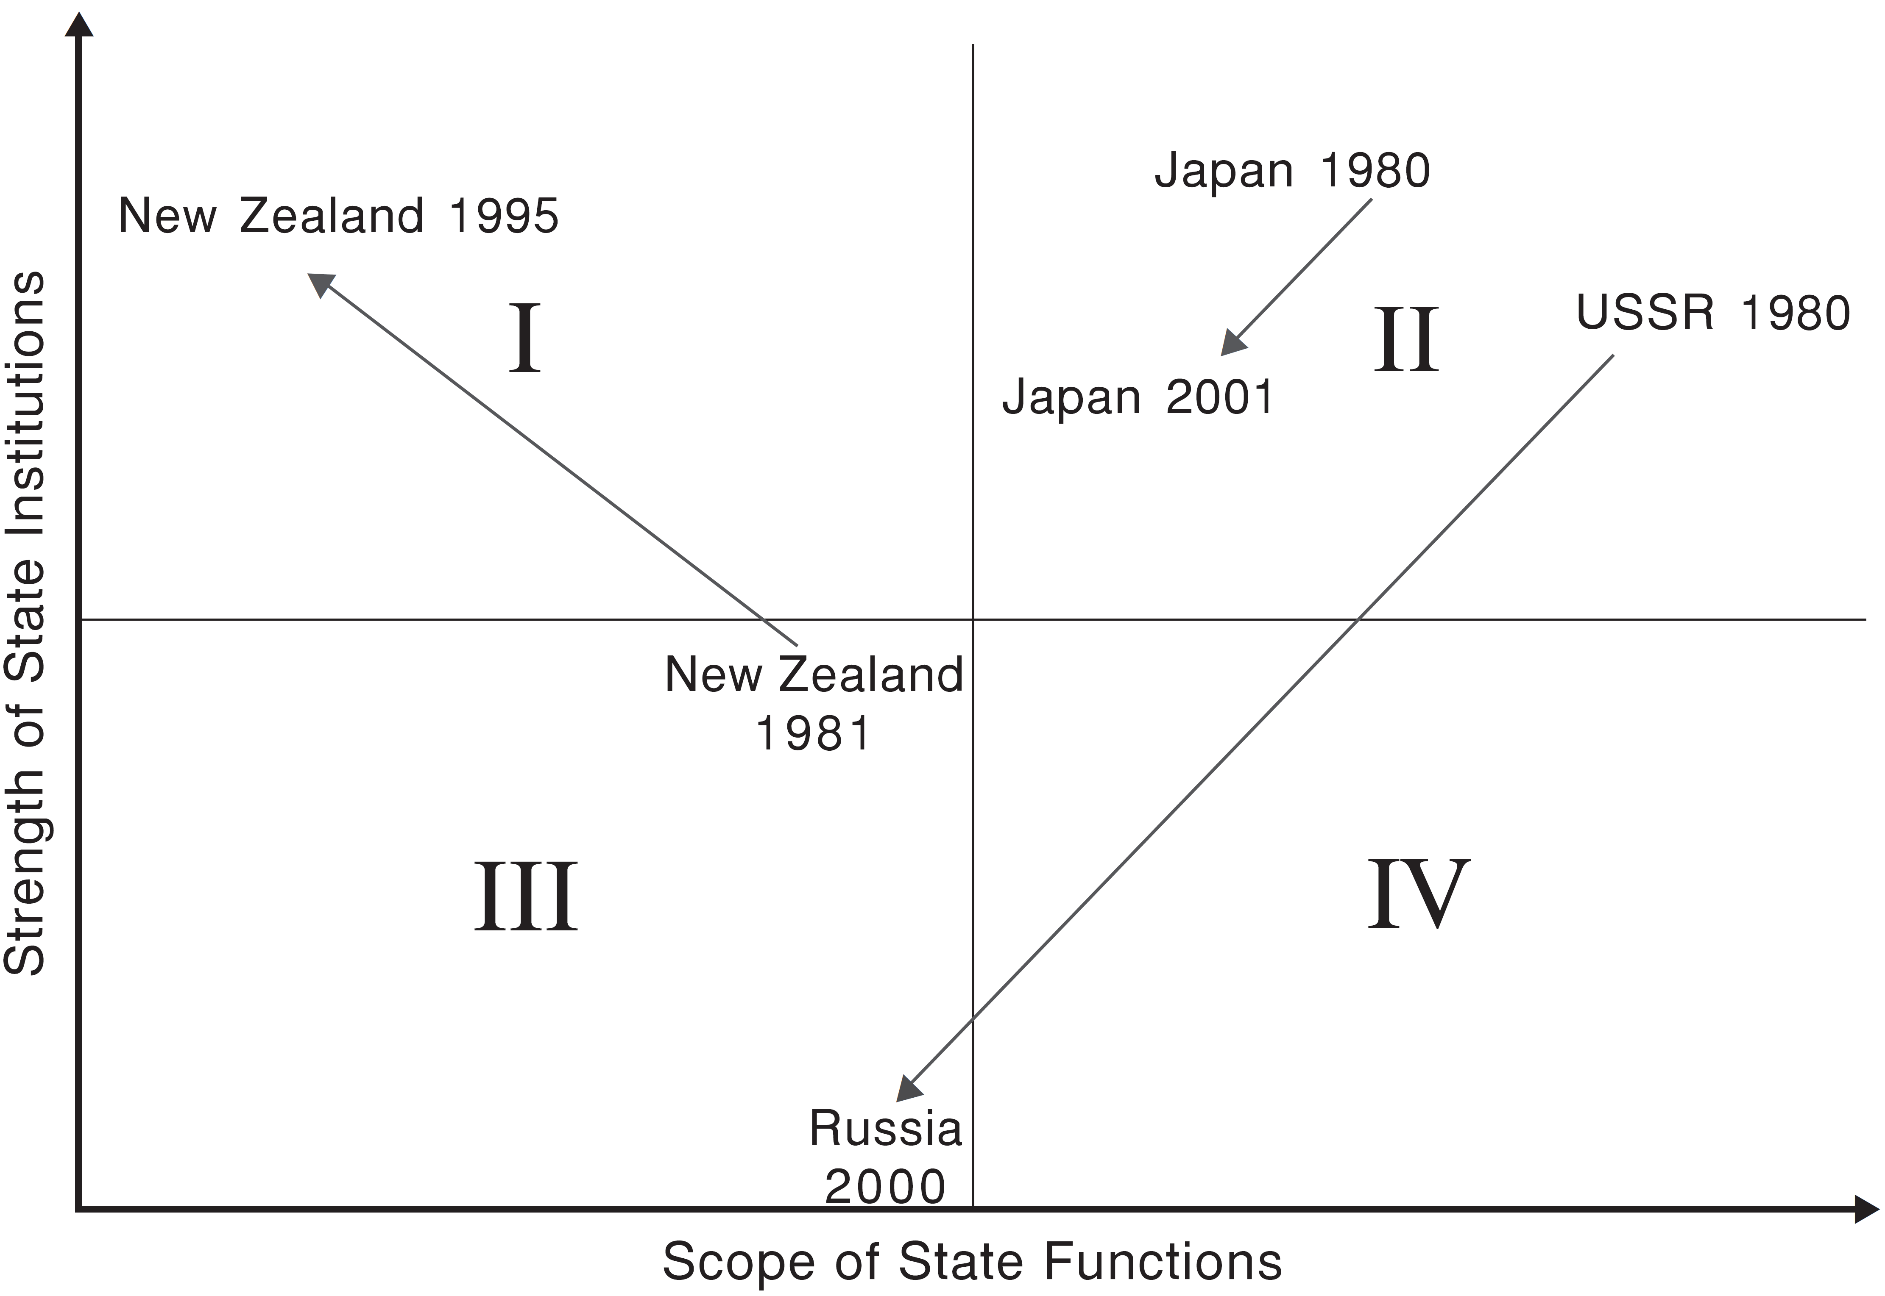
Ambas dimensiones evolucionan en el tiempo
Fukuyama (2004)

Slide 14
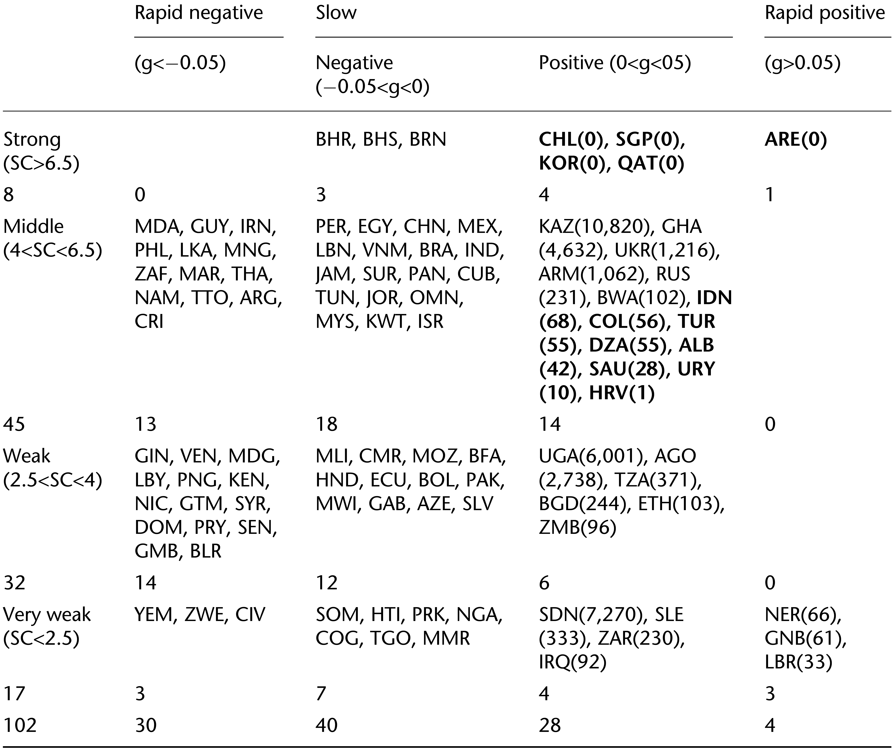
Capacidad institucional y su evolución
Andrews, Pritchett & Woolcock (2017)

Slide 15
Distinguiendo conceptos clave en gestión pública

Slide 16
¿Qué es para ustedes Gestión Pública?

Slide 17
¿Es lo mismo que Administración Pública?

Slide 18
¿Cuál es la diferencia entre Gestión Pública y Nueva Gestión Pública?

Slide 19
Administración Pública
Administración Pública carece de un paradigma
No cuenta con una base conceptual única y legitimada por toda la comunidad científica. Hay muchos paradigmas.
Administración Pública es una ciencia social aplicada, que es aplicada en un entorno institucional particular (sector público) donde son muchos los valores y normas que operan, como la eficiencia, el apego al Estado de Derecho y otros principios administrativos
Administración Pública como ciencia postnormal
Objetividad, predictibilidad, y control sobre las diversas causas de un fenómeno no siempre son alcanzables, como sí ocurre con las ciencias normales
¡No estamos solos!
Otras ciencias sociales han lidiado con el mismo dilema a lo largo de su historia, como la Ciencia Política, la Sociología, la Educación, la Psicología, etc. (ver Riccucci, 2010).

Slide 20
Gestión Pública y NPM
La Gestión Pública ha sido definida de forma diversa
Algunos la conciben como un sinónimo de Administración Pública (Pollitt & Bouckaert, 2000),mientras otros la ven como una subdisciplina de la misma (Kettl & Milward, 1996)
Aunque existan varias definiciones, entenderemos la gestión pública al quehacer directivo
En esta línea, la Gestión Pública aborda aspectos estratégicos de una organización. Bajo un enfoque (post)positivista (y menos normativo)
Nueva Gestión Pública. Corriente conceptual de fines de los 80s que establecer, grosso modo, una adopción de principios y técnicas de gestión privada a la administración del Estado
Hay más teorías y corrientes conceptuales para ser discutidas en este módulo

Slide 21
¿Gestión Pública o Privada?
Distintos enfoques para diferenciarlas según la disciplina:
Economía. Dependiendo o no de la presencia del mercado
Ciencia Política. Predominio de la política en la gestión de organizaciones
Administración Pública. Diseño institucional para sistemas de servicio civil y de gestión, y de accountability.

Slide 22
Gestión pública vs. privada según investigaciones desarrolladas
Dimensión | Características distintivas de la gestión pública en relación a la privada
Entorno de operación | No hay mercado para bienes y servicios. Financiamiento con presupuesto público Más control de autoridades políticas (accountability). Más restricciones legales, ejecutivas y judiciales Más influencia política (lobby, opinión pública). Se requiere apoyo de stakeholders y “entorno autorizante” (Moore, 1995)
Transacciones con el entorno | Producen bienes y servicios públicos Acción del gobierno es usualmente monopólica e inevitable Directivos públicos son sometidos a constante escrutinio público Directivos públicos deben lidiar con mayores estándares de transparencia, responsabilidad y accountability que los directivos del sector privado
Rainey (2005)

Slide 23
Gestión pública vs. privada según investigaciones desarrolladas
Dimensión | Características distintivas de la gestión pública en relación a la privada
Roles, estructuras organizacionales y procesos | Misión y objetivos Misión y objetivos más ambiguos e intangibles Mayor cantidad de objetivos Más conflicto entre objetivos (por ejemplo efectividad-transparencia)
 | Rol directivo Rol más político de directivos, más vinculación con grupos de interés, más crisis e incendios organizacionales
 | Autoridad administrativa y prácticas gerenciales Menor autonomía y flexibilidad en PTD Menor autonomía como consecuencia de un mayor “entorno autorizante”
Rainey (2005)

Slide 24
Gestión pública vs. privada según investigaciones desarrolladas
Dimensión | Características distintivas de la gestión pública en relación a la privada
Roles, estructuras organizacionales y procesos | Características individuales, actitudes y comportamiento laboral Menor valoración de incentivos monetarios y mayor vocación de servicio público Menor satisfacción con el trabajo (explicado por baja autonomía) Organizaciones públicas y funcionarios tienden a ser más cautos y menos agresivos en sus estrategias de innovación Niveles de esfuerzo y motivación similares Es difícil poder corregir el mal (Cambios a bonos de empleados públicos)
Rainey (2005)

Slide 25
¿Es más efectiva la gestión pública que la privada?
Primero, ¿es justo y metodológicamente apropiado compararlas?
La evidencia al respecto es mixta
Varios estudios tienden a establecer una mayor eficiencia de organizaciones privadas por sobre las públicas en la provisión de ciertos tipos de bienes y servicios. La pregunta es si perseguimos siempre y solamente la eficiencia como principio.
Otros estudios defienden y valoran la eficiencia del sector público (ejemplo: salud pública en Chile)

Slide 26
Government is different (Appleby, 1945)
El rol del funcionario es de un/a especialista con un real interés en lo público (salud pública, profesor de educación pública)
El Estado funciona como un sistema (burocracia). El alcance es mayor a lo producido por una organización
Lo que ocurre en el entorno organizacional es crucial (stakeholders)!
Es difícil pensar en otra estructura de similares características con ese nivel de accountability
“Government is different because government is politics” (p.135)

Slide 27
Antes de partir, probablemente quieran ver este video
Short film 036: Bureaucracy (video)

